Slide 1

ФГБОУ «ПРОГИМНАЗИЯ № 43» УДП РФ
МИНИ-ПРОЕКТ
«ДЛЯ ЧЕГО НУЖНА ВОДА»
ДЛЯ ДЕТЕЙ РАННЕГО ВОЗРАСТА
ВОСПИТАТЕЛЬ: СИТНИКОВА Е. В. МАЙСЕЙКОВА С. А.

Slide 2

ТИП ПРОЕКТА:
ПОЗНАВАТЕЛЬНО-ИГРОВОЙ
ПО КОЛИЧЕСТВУ УЧАСТНИКОВ:
ГРУППОВОЙ
ПРОДОЛЖИТЕЛЬНОСТЬ:
КРАТКОСРОЧНЫЙ - 1 ДЕНЬ.
УЧАСТНИКИ:
ВОСПИТАТЕЛИ, ДЕТИ

Slide 3
АКТУАЛЬНОСТЬ:
В СООТВЕТСТВИИ С ФГОС ДО, ОДНИМ ИЗ НАПРАВЛЕНИЙ РАЗВИТИЯ И ОБРАЗОВАНИЯ ДЕТЕЙ ЯВЛЯЕТСЯ ПОЗНАВАТЕЛЬНОЕ РАЗВИТИЕ, ЧЕРЕЗ ИГРОВУЮ (РАЗЛИЧНЫЕ ВИДЫ) ДЕЯТЕЛЬНОСТЬ. ВСЕ ДЕТИ В ГРУППЕ РАННЕГО ВОЗРАСТА ОЧЕНЬ ЛЮБЯТ ИГРАТЬ. В ПРОЦЕССЕ ИГРЫ ОНИ ПОЛУЧАЮТ НОВЫЕ ЗНАНИЯ И НАВЫКИ, ПОЗНАЮТ ОКРУЖАЮЩИЙ МИР. БОЛЬШОЕ УДОВОЛЬСТВИЕ ДЕТЯМ ПРИНОСЯТ ИГРЫ С ВОДОЙ, В РЕЗУЛЬТАТЕ ЧЕГО ОНИ ДЕЛАЮТ ПЕРВЫЕ СВОИ ОТКРЫТИЯ. И ПОЭТОМУ РЕБЕНОК БУДЕТ ВОСПРИНИМАТЬ ИНФОРМАЦИЮ ПРОЕКТА С УДОВОЛЬСТВИЕМ.

Slide 4
ПРОБЛЕМА:
В НАШЕ ВРЕМЯ НЕМНОГИЕ РОДИТЕЛИ УДЕЛЯЮТ ВРЕМЯ ИГРАМ С ВОДОЙ СО СВОИМИ ДЕТЬМИ В ДОМАШНИХ УСЛОВИЯХ, БОЯСЬ, ЧТО ДЕТИ ИСПОРТЯТ ИНТЕРЬЕР ДОМА. ДЕТИ НЕ УМЕЮТ ДЕЙСТВОВАТЬ И АККУРАТНО ПОЛЬЗОВАТЬСЯ ВОДОЙ. НЕ ИМЕЮТ ПРЕДСТАВЛЕНИЕ О СВОЙСТВАХ ВОДЫ (ТЕПЛАЯ, ХОЛОДНАЯ, ЛЬЕТСЯ, ВПИТЫВАЕТСЯ) И ЕЕ НАЗНАЧЕНИИ (СТИРАТЬ, МЫТЬ, ПОЛИВАТЬ ЦВЕТЫ, ПОМОГАТЬ В УХОДЕ ЗА АКВАРИУМОМ).

Slide 5
ЦЕЛЬ:
ЧЕРЕЗ РАЗЛИЧНЫЕ ВИДЫ ДЕЯТЕЛЬНОСТИ ДАТЬ МАЛЫШАМ ЭЛЕМЕНТАРНЫЕ ПРЕДСТАВЛЕНИЯ О ВОДЕ И ЕЕ СВОЙСТВАХ И НАЗНАЧЕНИИ.

Slide 6
ЗАДАЧИ (В РАБОТЕ С ДЕТЬМИ):
ПОЗНАКОМИТЬ ДЕТЕЙ С РОЛЬЮ ВОДЫ В ЖИЗНИ ЧЕЛОВЕКА, А ТАКЖЕ С ЕЕ СВОЙСТВАМИ;
РАЗВИВАТЬ НАБЛЮДАТЕЛЬНОСТЬ ДЕТЕЙ С ПОМОЩЬЮ ИГР С ВОДОЙ;
ФОРМИРОВАТЬ УМЕНИЕ ДЕЙСТВОВАТЬ И АККУРАТНО ПОЛЬЗОВАТЬСЯ ВОДОЙ.
СОВЕРШЕНСТВОВАТЬ КГН.
СОЗДАТЬ В ГРУППЕ УСЛОВИЯ ДЛЯ РАЗВИТИЯ ПОЗНАВАТЕЛЬНОЙ ДЕЯТЕЛЬНОСТИ.

Slide 7
ГИПОТЕЗА РЕАЛИЗАЦИИ ПРОЕКТА:
РЕАЛИЗАЦИЯ ПРОЕКТА ПОЗВОЛЯЕТ БОЛЕЕ ОБШИРНО И ГЛУБОКО УСВОИТЬ ПРОГРАММНЫЙ МАТЕРИАЛ, РАЗВИТЬ ПОЗНАВАТЕЛЬНО- ИССЛЕДОВАТЕЛЬСКИЕ ВОЗМОЖНОСТИ ДЕТЕЙ, РАСШИРЯЕТ ПРЕДСТАВЛЕНИЯ О ВОДЕ И ЕЕ СВОЙСТВАХ. А ТАКЖЕ СПОСОБСТВУЕТ ВОЗНИКНОВЕНИЮ ПОЗНАВАТЕЛЬНОЙ АКТИВНОСТИ У ДЕТЕЙ, ДЕЛАТЬ ПРОСТЕЙШИЕ ОБОБЩЕНИЯ И ВЫВОДЫ.

Slide 8
ОЖИДАЕМЫЕ РЕЗУЛЬТАТЫ:
У ДЕТЕЙ СФОРМИРУЮТСЯ НАЧАЛЬНЫЕ ПРЕДСТАВЛЕНИЯ О ВОДЕ, О ЕЕ СВОЙСТВАХ И НАЗНАЧЕНИЯХ.
СФОРМИРУЮТСЯ НАЧАЛЬНЫЕ НАВЫКИ К СОВМЕСТНЫМ ИГРАМ, ПОЯВИТСЯ ИНТЕРЕС К ИГРАМ С ВОДОЙ.

Slide 9
ЭТАПЫ ПРОЕКТА:
1 ЭТАП – ПОДГОТОВИТЕЛЬНЫЙ.
ИЗУЧИТЬ МАТЕРИАЛ ПО СОЗДАНИЮ ПРОЕКТА В ДОУ ПО ФГОС;
РАЗРАБОТАТЬ ПРОЕКТ;
СОСТАВИТЬ КАРТОТЕКУ ИГР С ВОДОЙ;
СОЗДАТЬ МАКЕТ «АКВАРИУМ»;
ПОДГОТОВИТЬ И ПОПОЛНИТЬ ДИДАКТИЧЕСКИЙ МАТЕРИАЛ ДЛЯ ИГР С ВОДОЙ;

Slide 10
ЭТАПЫ ПРОЕКТА:
2 ЭТАП – ОСНОВНОЙ (ПРАКТИЧЕСКИЙ)
ПЕРСПЕКТИВНЫЙ ПЛАН РАБОТЫ С ДЕТЬМИ
СОВМЕСТНАЯ ТРУДОВАЯ ДЕЯТЕЛЬНОСТЬ И НАБЛЮДЕНИЕ– КАК РАСТЕНИЯ «ПЬЮТ» ВОДУ.
ИГРОВАЯ СИТУАЦИЯ «ИСКУПАЕМ КУКЛУ ТАНЮ»
ИГРА «ПОЙМАЙ РЫБКУ» (ЛОВЛЯ СОЧКОМ)
ИГРОВОЕ УПРАЖНЕНИЕ «ДОЖДИК КАПАЕТ»

Slide 11

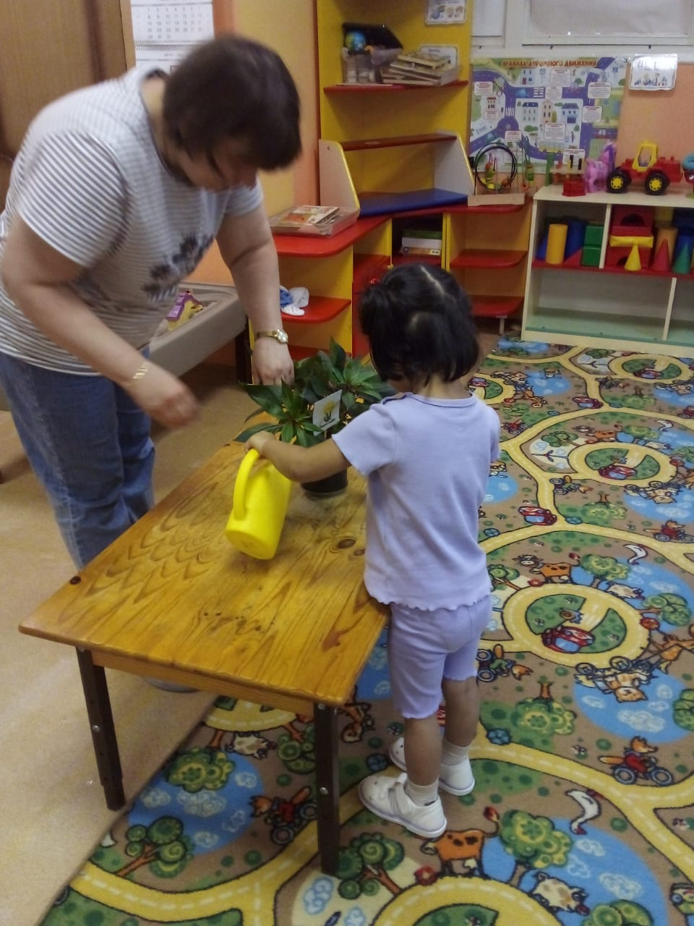
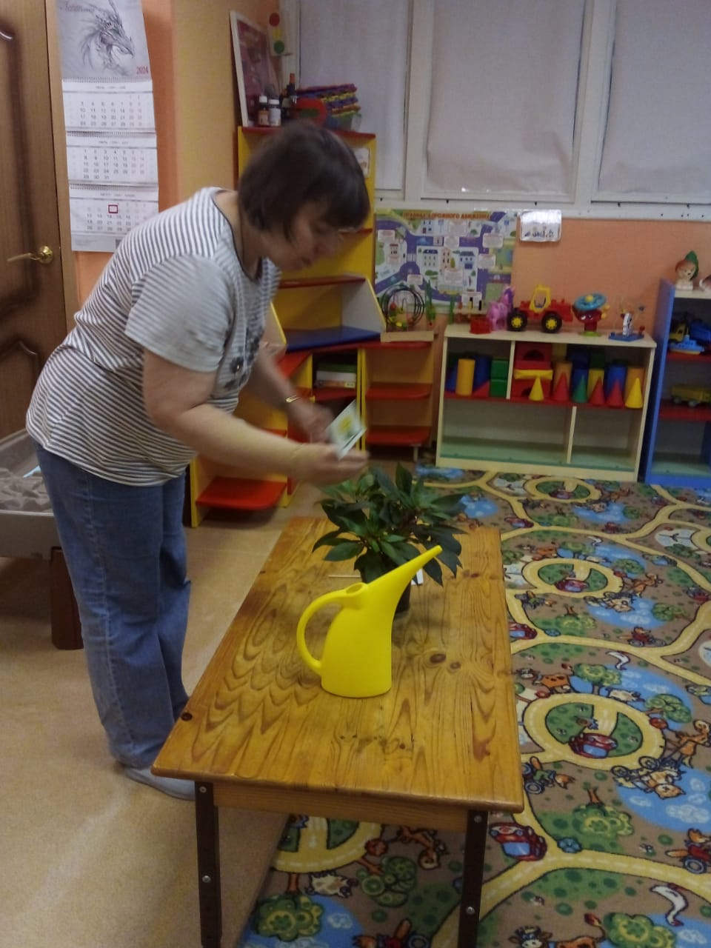
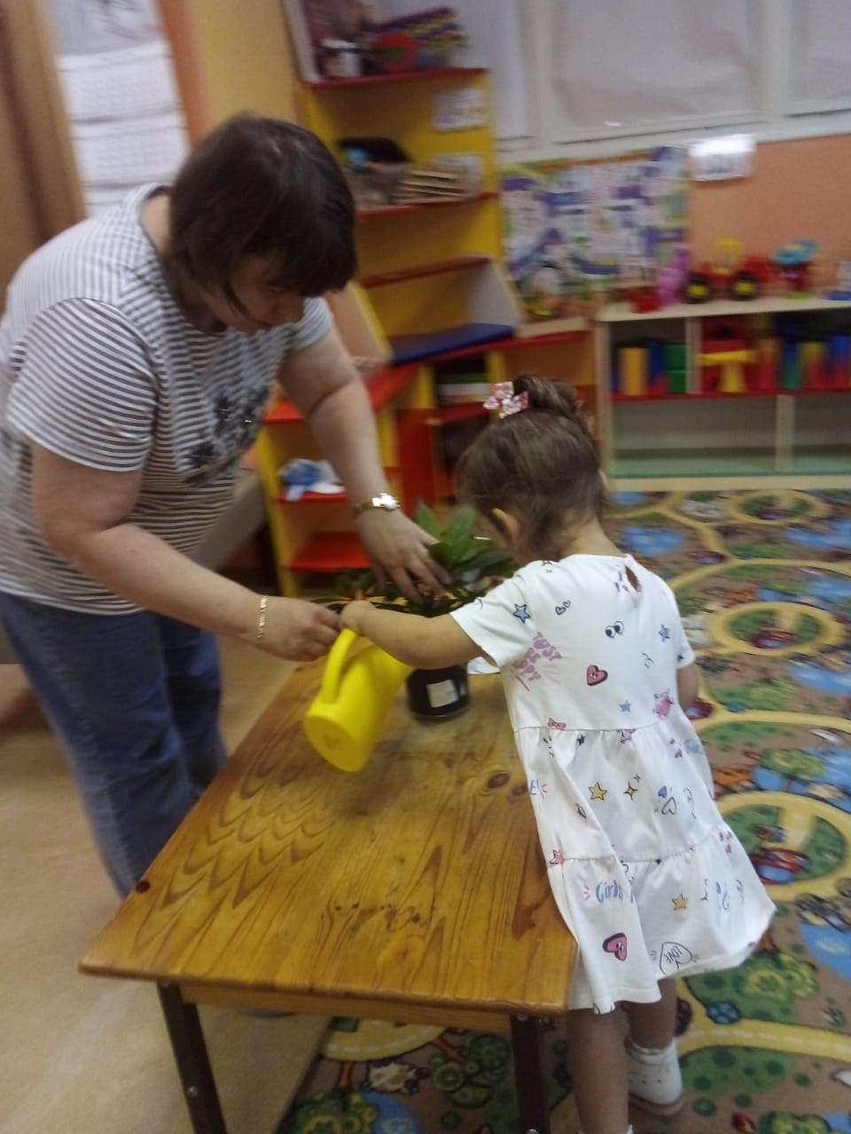
1. СОВМЕСТНАЯ ТРУДОВАЯ ДЕЯТЕЛЬНОСТЬ И НАБЛЮДЕНИЕ– КАК РАСТЕНИЯ «ПЬЮТ» ВОДУ.

Slide 12
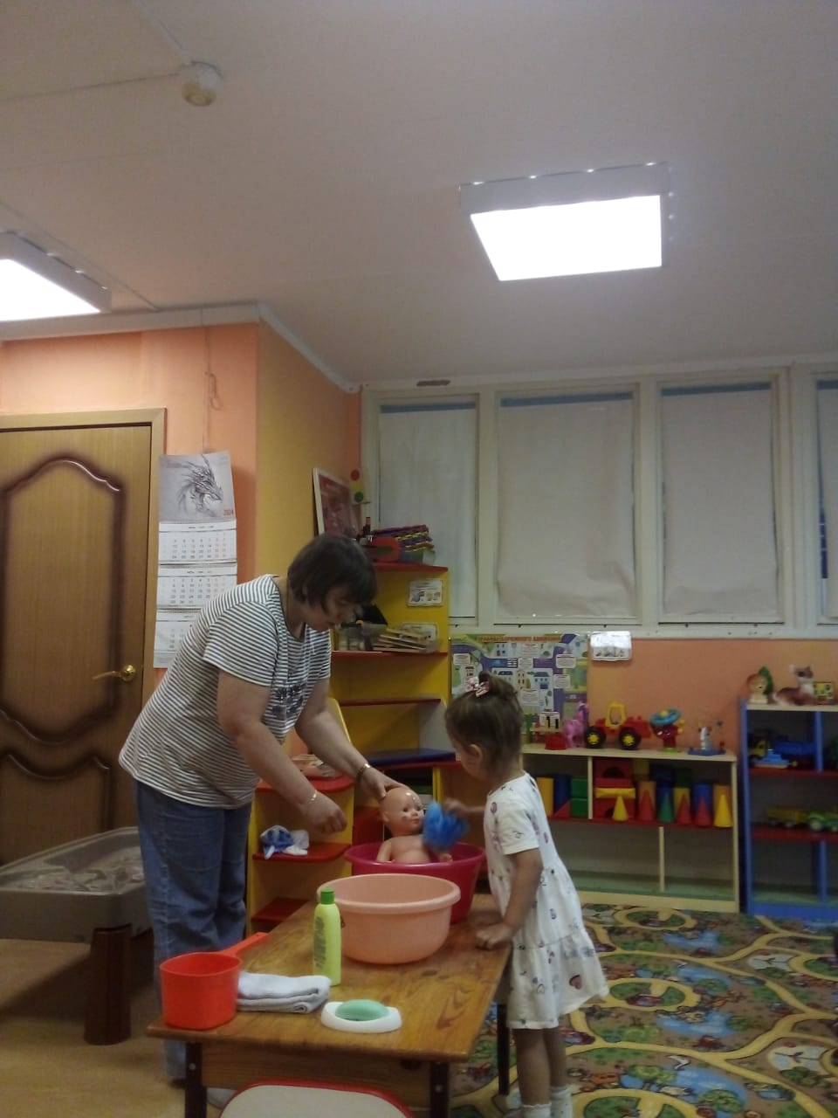
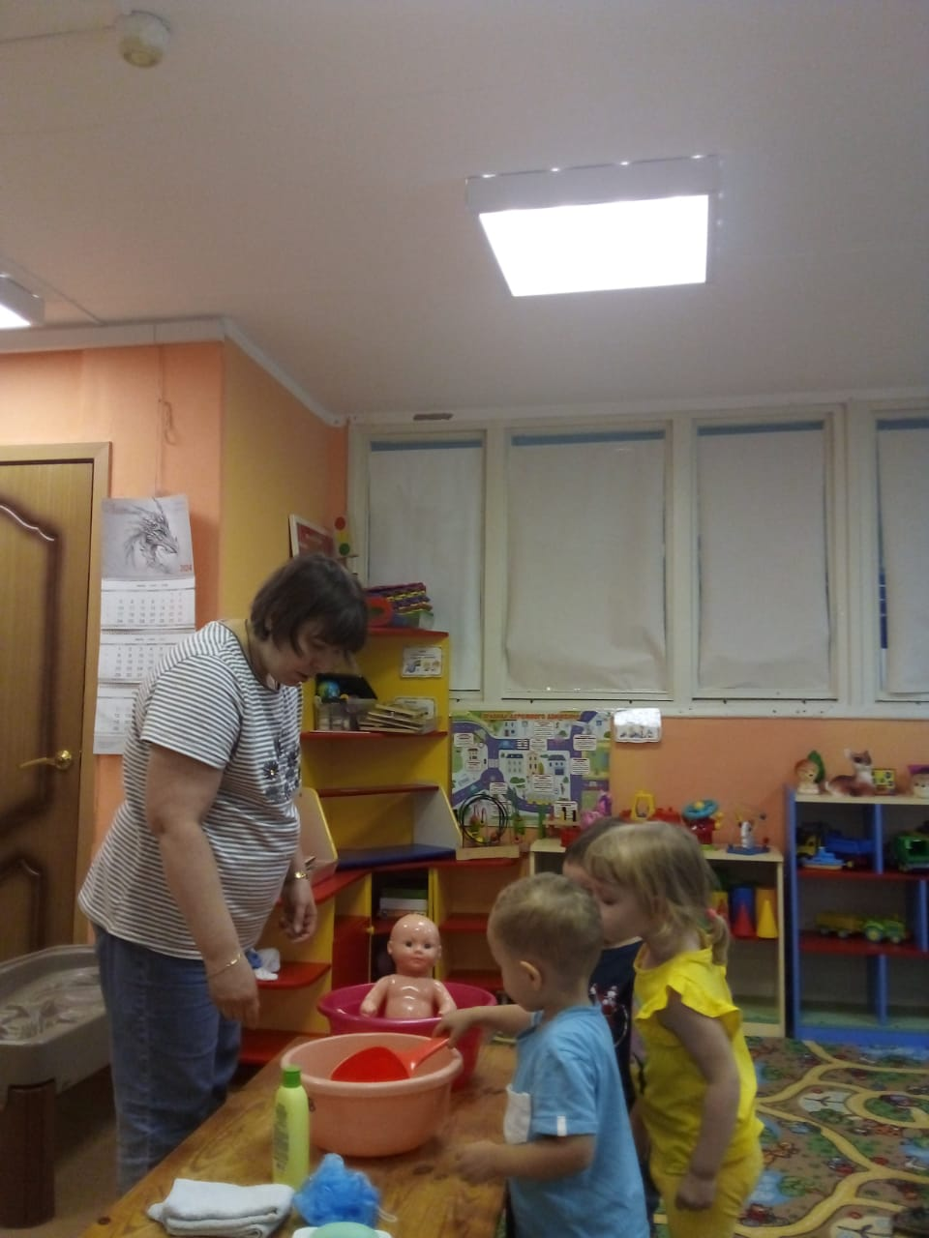
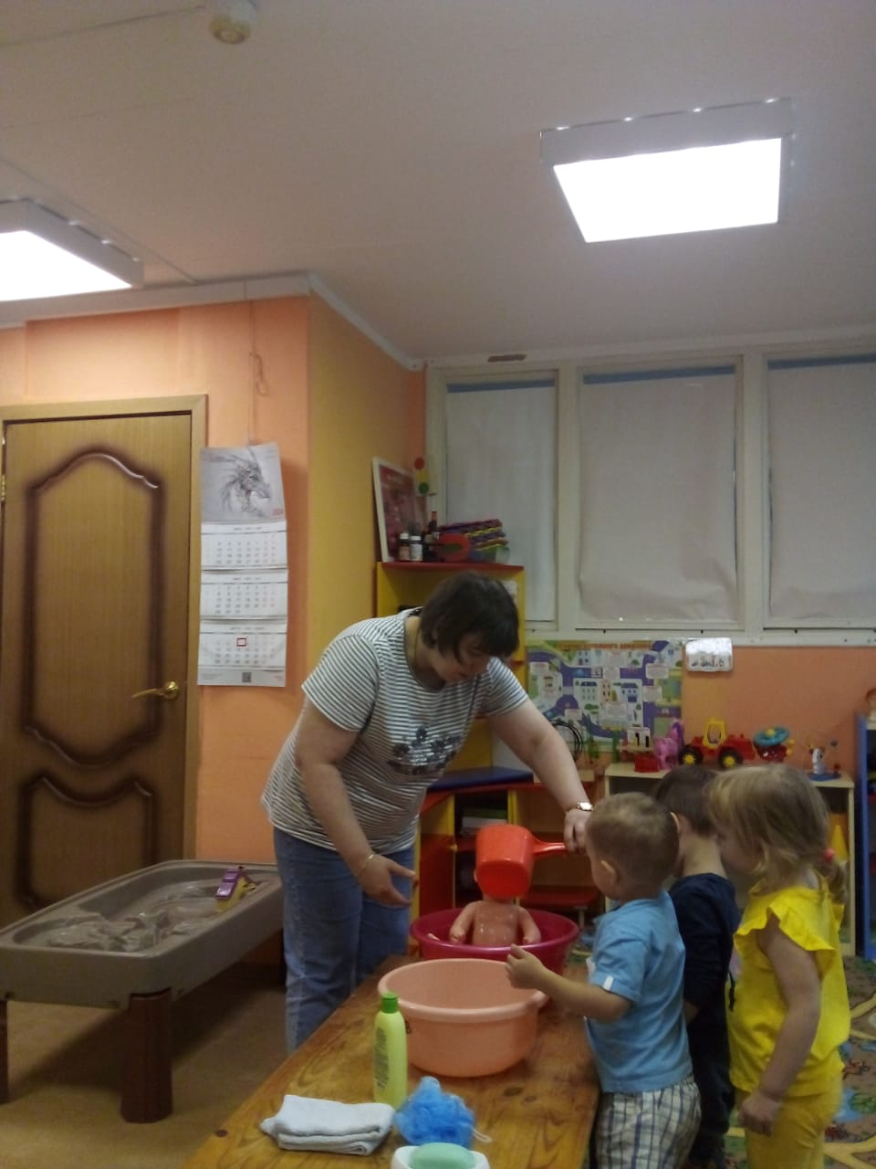
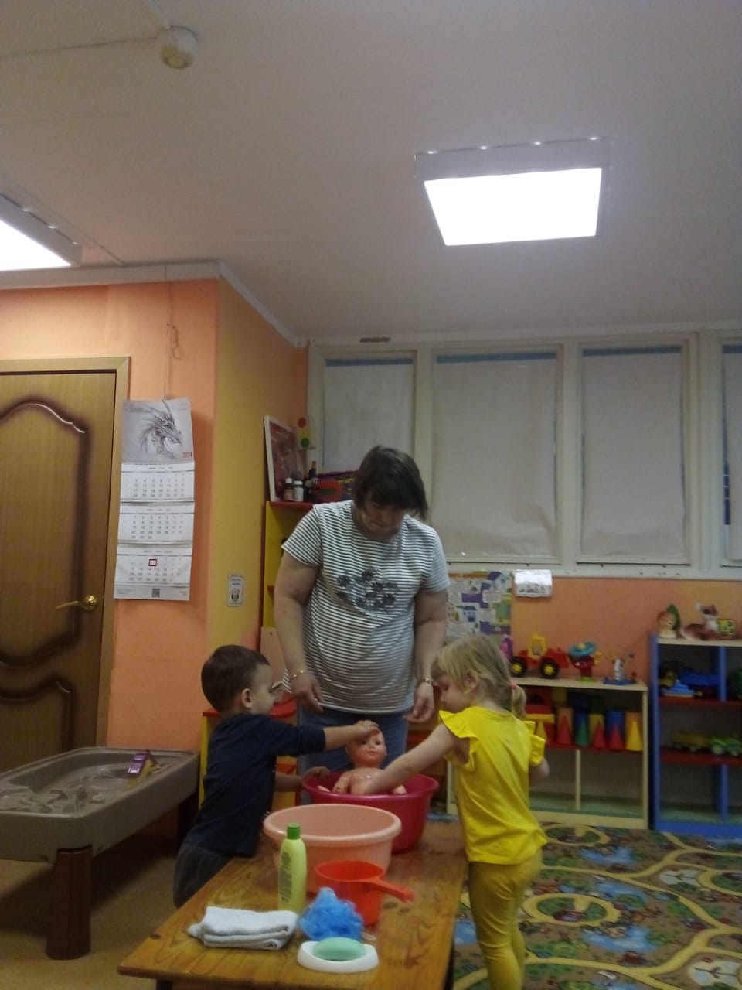
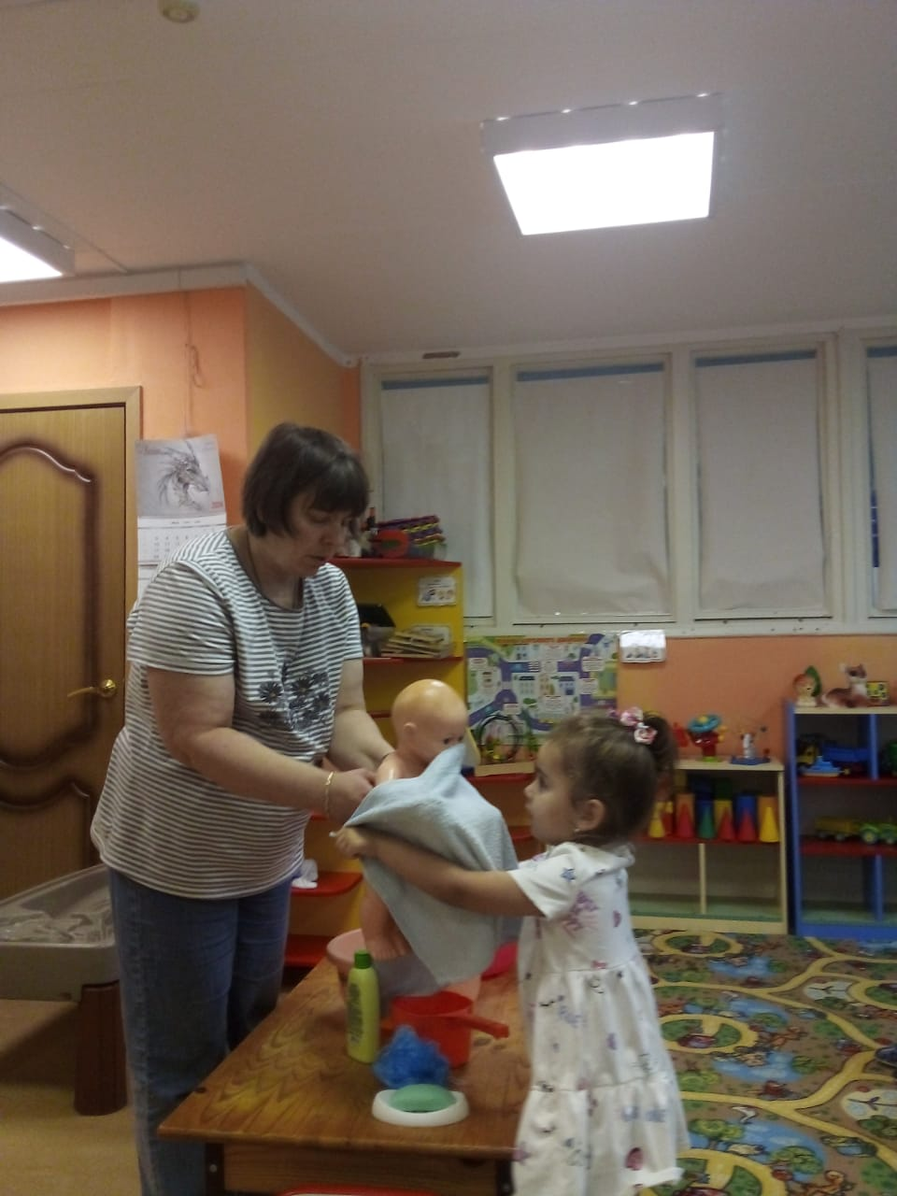
2. ИГРОВАЯ СИТУАЦИЯ «ИСКУПАЕМ КУКЛУ ТАНЮ»

Slide 13
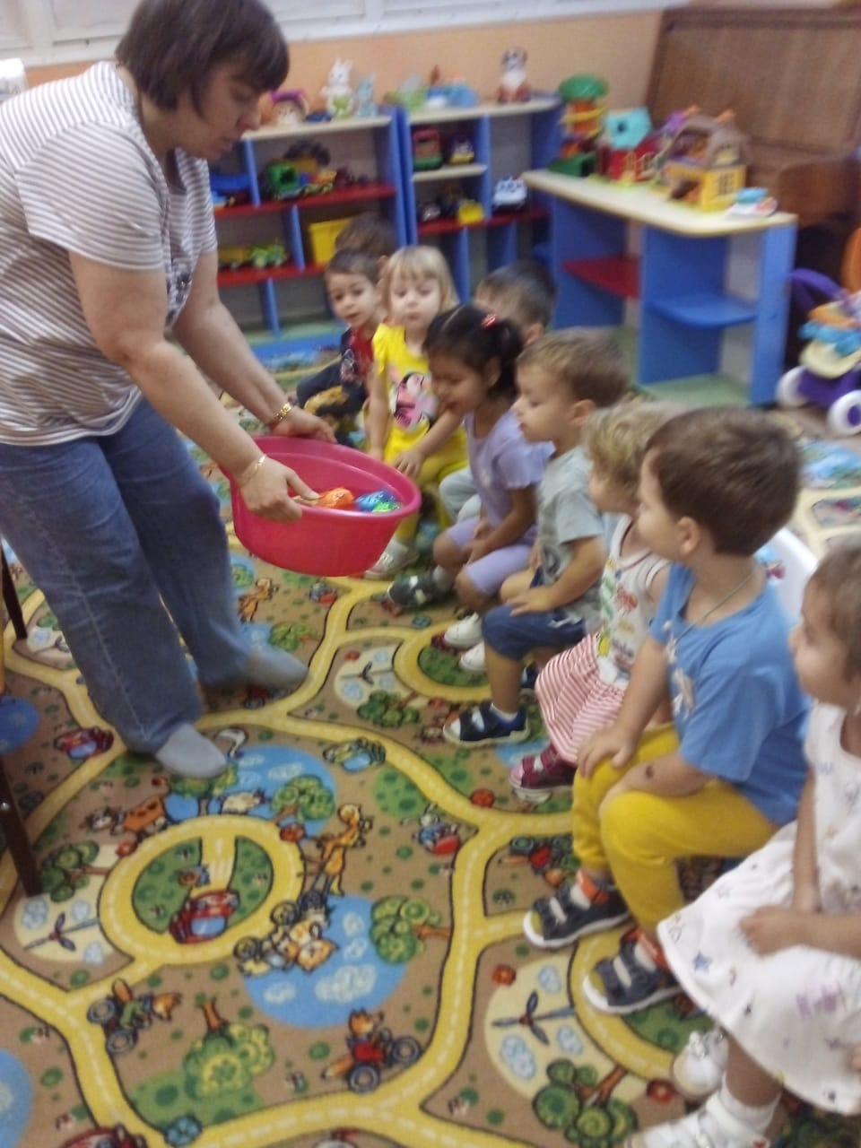
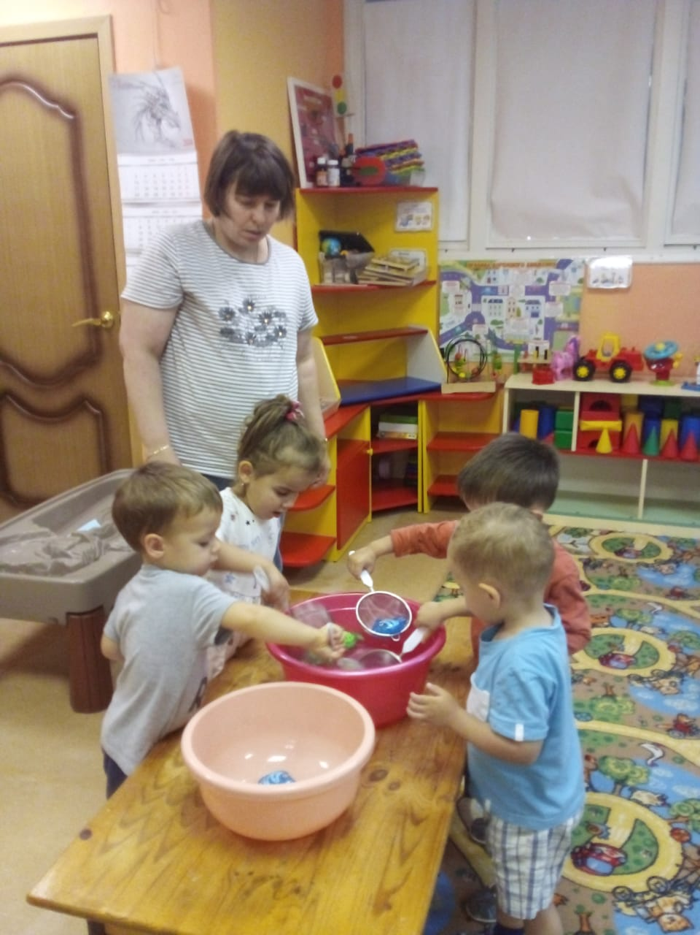
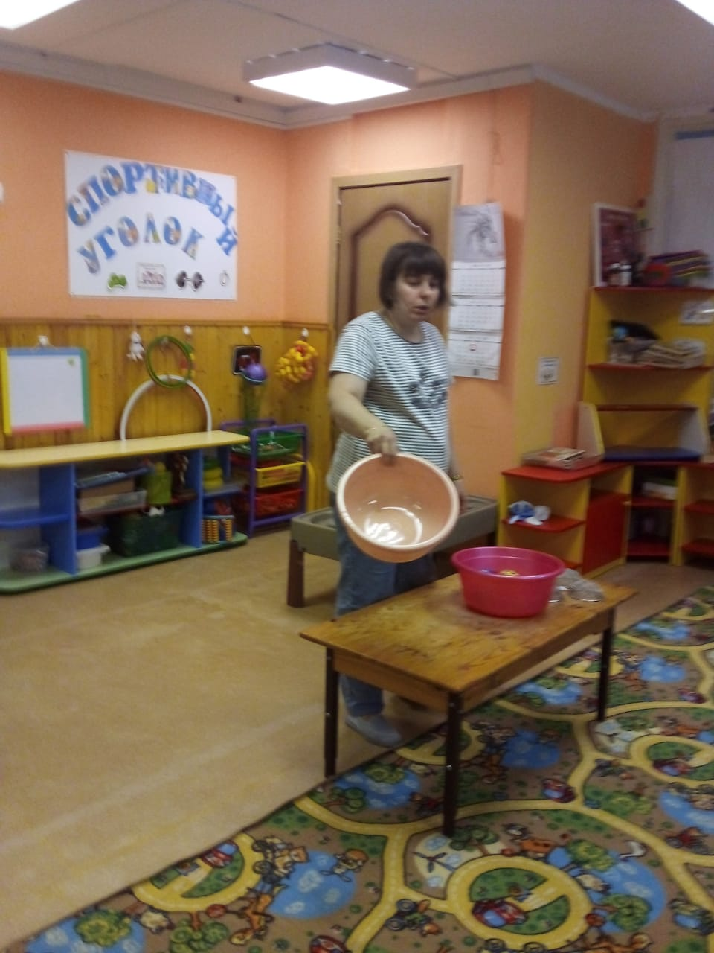
3. ИГРА «ПОЙМАЙ РЫБКУ» (ЛОВЛЯ СОЧКОМ)

Slide 14
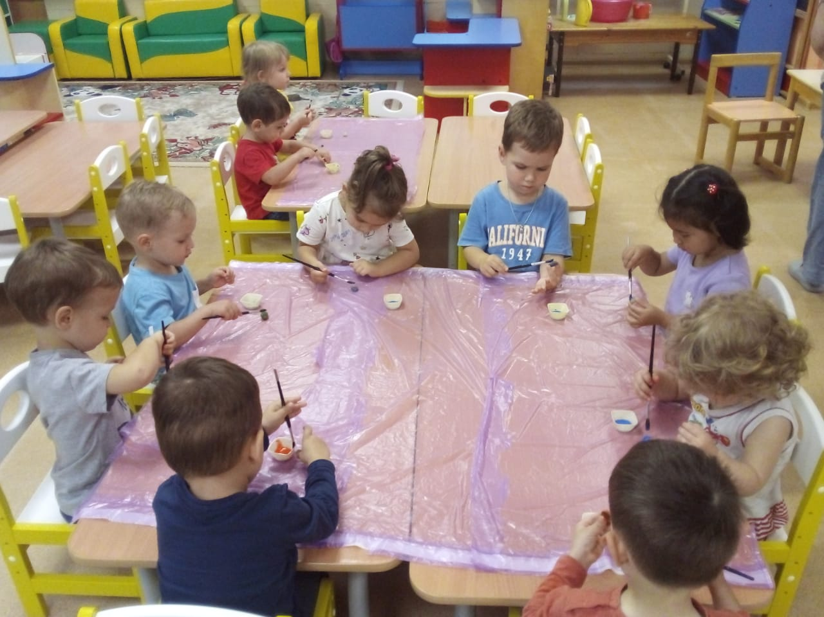
ЭТАПЫ ПРОЕКТА:
2 ЭТАП – ОСНОВНОЙ (ПРАКТИЧЕСКИЙ)
ПЕРСПЕКТИВНЫЙ ПЛАН РАБОТЫ С ДЕТЬМИ
5. ИГРА-ЭКСПЕРИМЕНТИРОВАНИЕ «ТОНЕТ, НЕ ТОНЕТ»
6. ИГРА «ГУБКА БОБ ПЬЕТ ВОДУ»
7. ИГРА НА ДЫХАНИЕ «КОРАБЛИКИ»

Slide 15
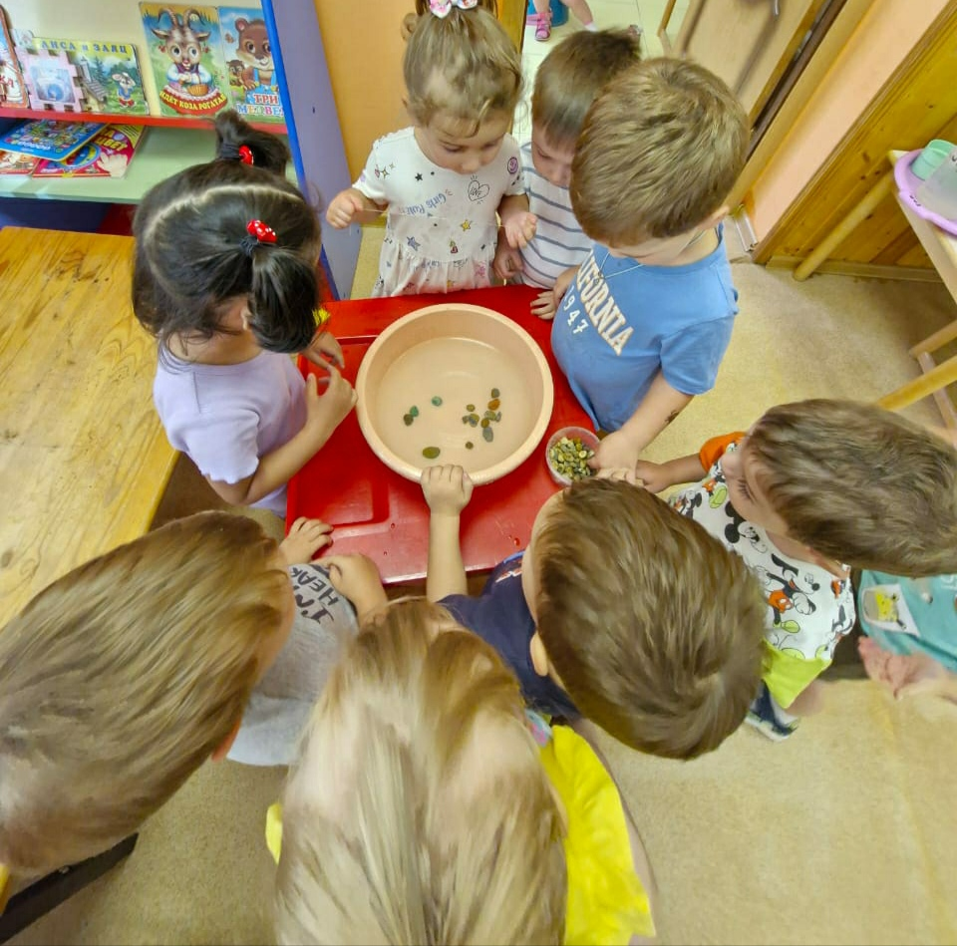
5. ИГРА-ЭКСПЕРИМЕНТИРОВАНИЕ «ТОНЕТ, НЕ ТОНЕТ»

Slide 16
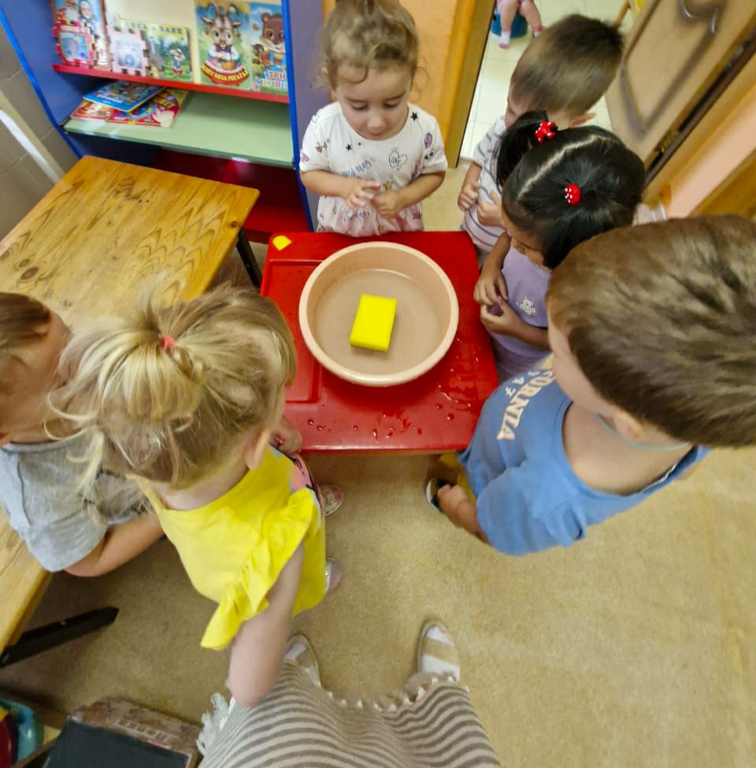
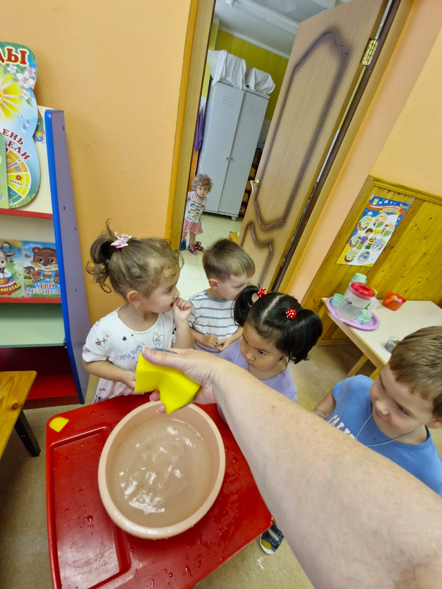
6. ИГРА «ГУБКА БОБ ПЬЕТ ВОДУ»

Slide 17
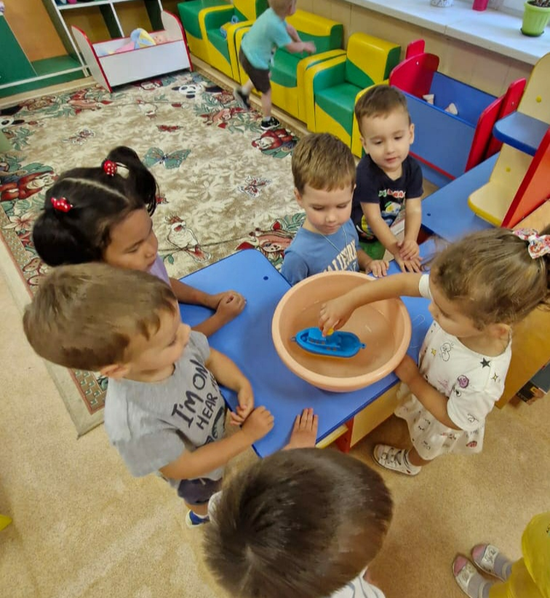
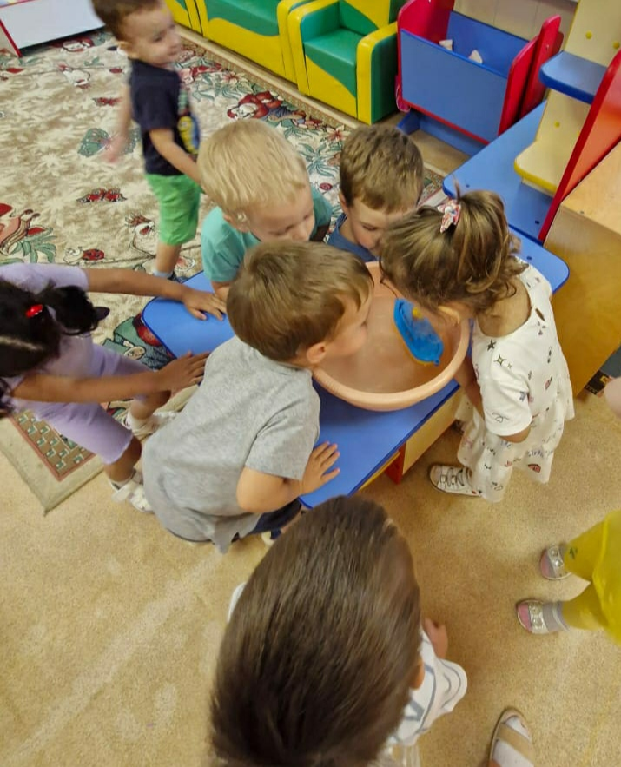
7. ИГРА НА ДЫХАНИЕ «КОРАБЛИКИ»

Slide 18
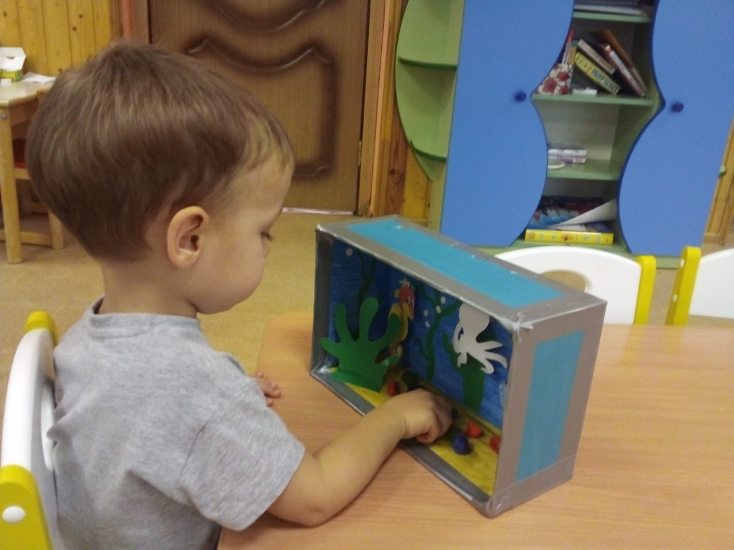
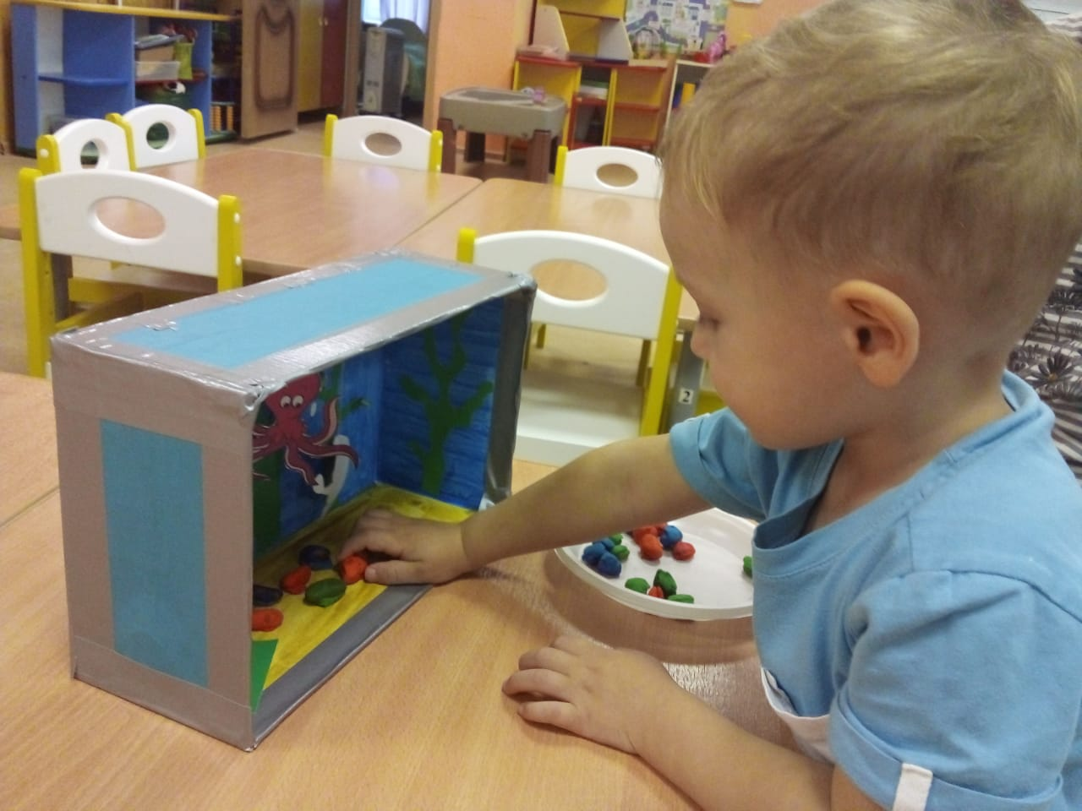
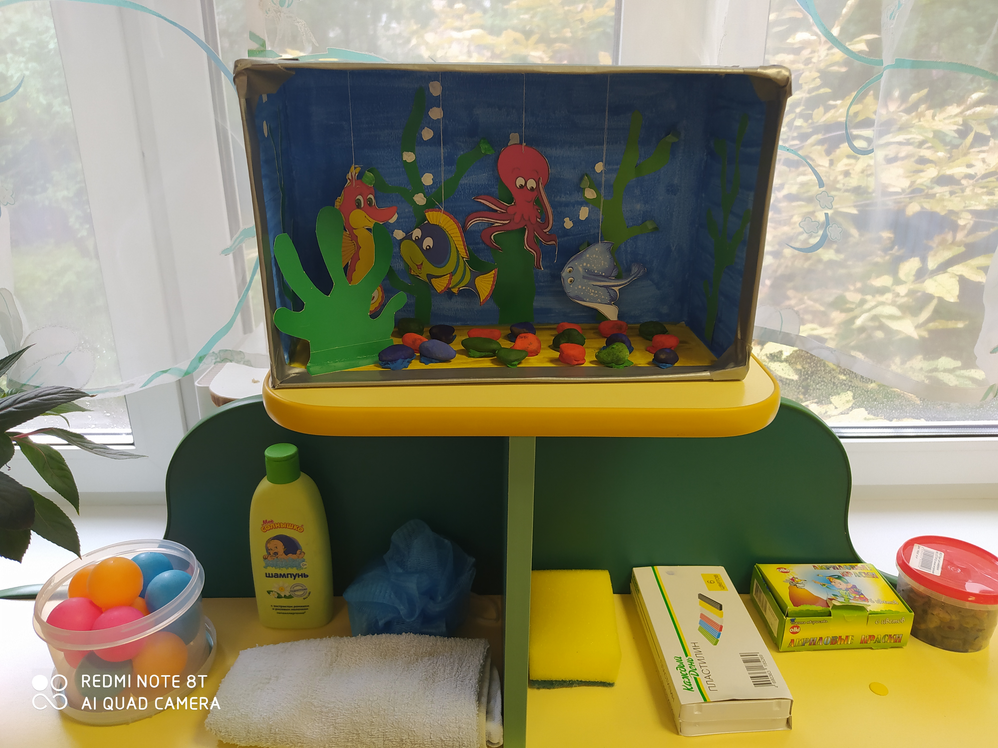
ЭТАПЫ ПРОЕКТА:
3 ЭТАП –ЗАКЛЮЧИТЕЛЬНЫЙ (ПРОДУКТИВНЫЙ)
ПРОДУКТ:
«АКВАРИУМ»

Slide 19
ВЫВОД:
У ДЕТЕЙ СФОРМИРОВАЛИСЬ ЭЛЕМЕНТАРНЫЕ ПРЕДСТАВЛЕНИЯ О СВОЙСТВАХ ВОДЫ, КУЛЬТУРНО-ГИГИЕНИЧЕСКИХ НАВЫКАХ;
ДЕТИ ПОНЯЛИ, ЧТО ВОДА НУЖНА ДЛЯ ПОДДЕРЖАНИЯ ЧИСТОТЫ, ДЛЯ РАСТЕНИЙ И ЖИВОТНЫХ;
ПОЯВИЛСЯ ПОЗНАВАТЕЛЬНЫЙ ИНТЕРЕС К ЭКСПЕРИМЕНТИРОВАНИЮ.

Slide 20
ЛИТЕРАТУРА
КАРПУХИНА, Н.А., КОНСПЕКТЫ ЗАНЯТИЙ В ЯСЕЛЬНОЙ ГРУППЕ ДЕТСКОГО САДА [ТЕКСТ]; ПРАКТИЧЕСКОЕ ПОСОБИЕ ДЛЯ ВОСПИТАТЕЛЕЙ И МЕТОДИСТОВ ДОУ/Н.А. КАРПУХИНА. - ВОРОНЕЖ: ИП ЛАКОЦЕНИН С.С., 2010-208 С.
КУПРИЯНОВА, Н.Б., ИГРЫ И ЗАНЯТИЯ С ДЕТЬМИ ДО ТРЕХ ЛЕТ [ТЕКСТ] / Н.Б. КУПРИЯНОВА, Т.Н. ФЕДОСЕЕВА. – ИЗД. 3-Е, ИСП. И ДОП. – ЛЕНИНГРАД.: МЕДИЦИНА, 1974-222С.

Slide 21
СПАСИБО ЗА ВНИМАНИЕ

